Slide 1

AMERICA.-LA VUELTA AL MUNDO EN 385 JARDINES.-REPUBLICA DOMINICANA.-EL SALVADOR.-Parque Duarte..-nuevo parque enriquillo.-Parque Mirador Sur.-Jardin Botanico de Santo Domingo.-Parque Santo Domingo de Heredia.-
San Salvador.-
Selección de textos y fotografias por
JOSE ELIAS BONELLS
enrique rodriguez - pasodobles

Slide 2
Parque Duarte.-Republica dominicana
En la Zona Colonial, en la intersección de las calles Padre Billini, Duarte y Hostos se localiza uno de los parques más visitados de la zona colonial.
La Plaza Duarte, o como es comúnmente conocido, El Parque Duarte
Este es como el mismo corazón de la Zona Colonial, justo frente a la iglesia los Dominicos.
Rodeado de frondosos árboles, un vasto número de bancos metálicos y en el centro una estatua del patricio nacional al cual le debe el nombre el lugar.

Slide 3
El área de esparcimiento existe desde los 1800 y a través del tiempo ha tenido diferentes nombres. Se llamó Plaza Anacaona, Plaza Santo Domingo y Plaza del Convento Dominico.
No fue hasta 1891 cuando recibió el nombre de Plaza Duarte por el ayuntamiento común.
De aquellos tiempos se cuentan diversas historias vinculadas al espacio, como por ejemplo que la cacica Anacaona fue ahorcada en ese mismo terreno, igualmente que fueron ahorcados los padres dominicos Juan de Caravia y Juan de Illanes por soldados del pirata inglés Francis Drake.

Slide 4
En la actualidad es un punto de encuentro para la juventud de todos los estratos sociales y personalidades, pues de noche, en sus cercanías se ubican colmados y negocios populares que les permite compartir y divertirse con costo mínimo en relación a los bares y clubes.
La cultura y el arte encuentran su espacio en la legendaria plaza, pues en ocasiones se puede descubrir a jóvenes artistas pintando, cantando, declamando y hasta bailando en la misma.
Sin duda alguna el parque Duarte es un espacio para compartir y enriquecerse de las diferencias que hacen de este mundo un lugar interesante.

Slide 5
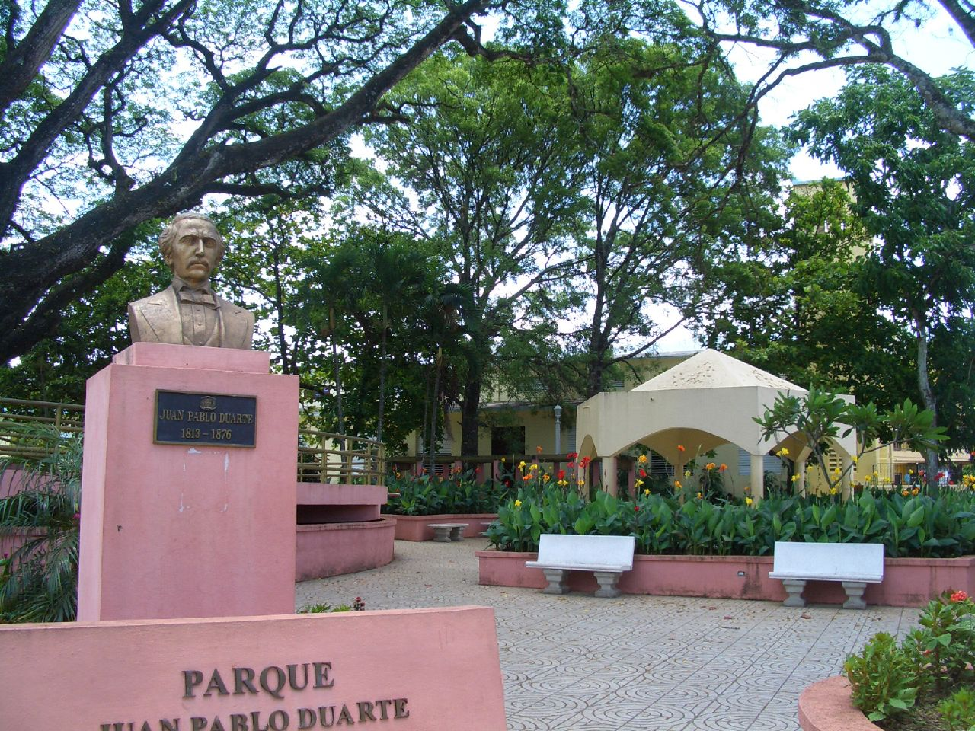
Notes:
Re. Dominicana.-Parque Duarte.-Jabarcoa.-La Vega

Slide 6
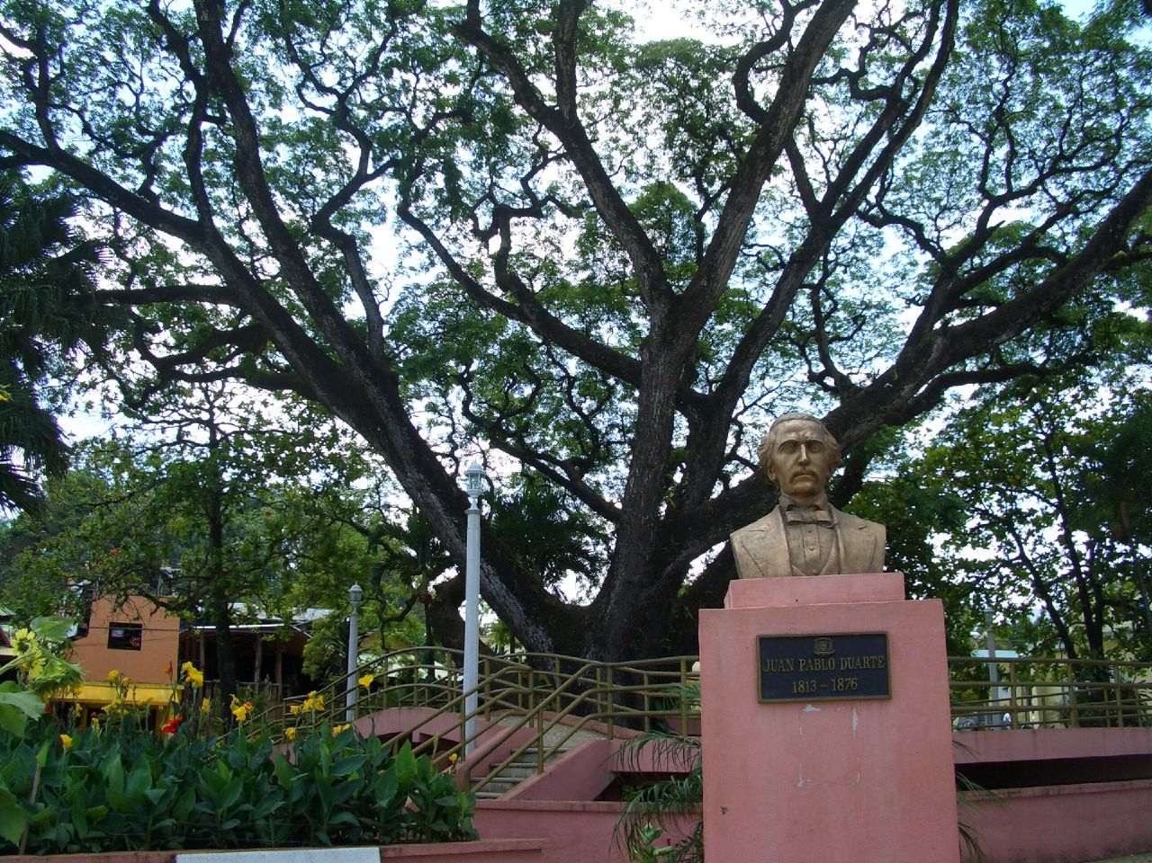
Notes:
Re. Dominicana.-Parque Duarte.-Jabarcoa.-La Vega

Slide 7
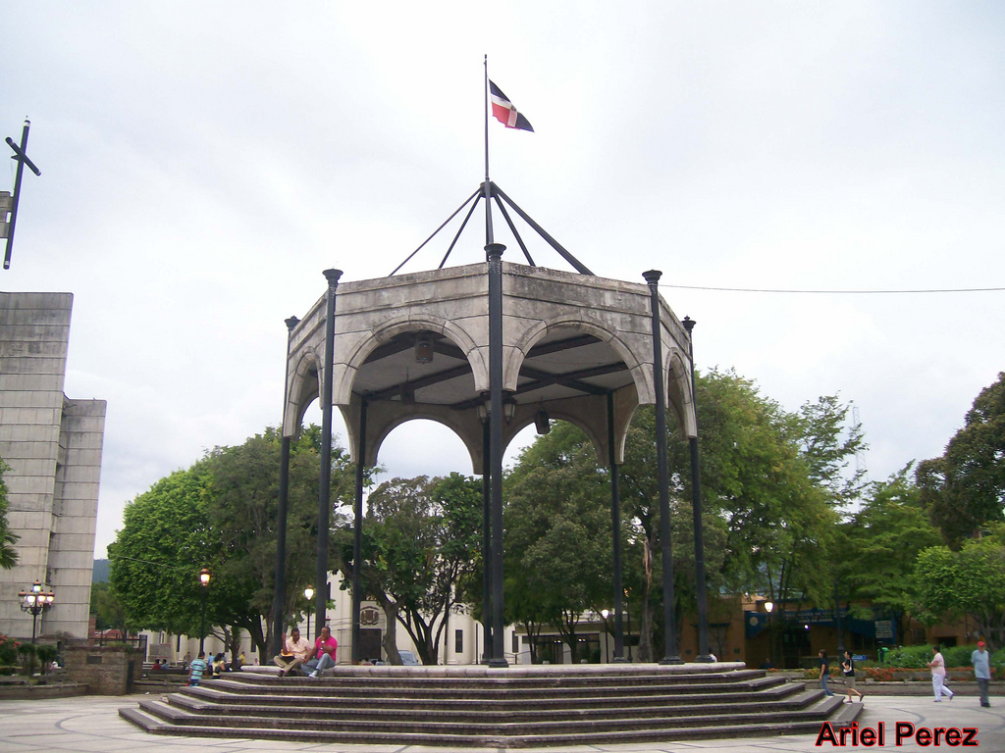
Parque Duarte.-La Vega
Notes:
Re. Dominicana.-Parque Duarte.-La Vega

Slide 8
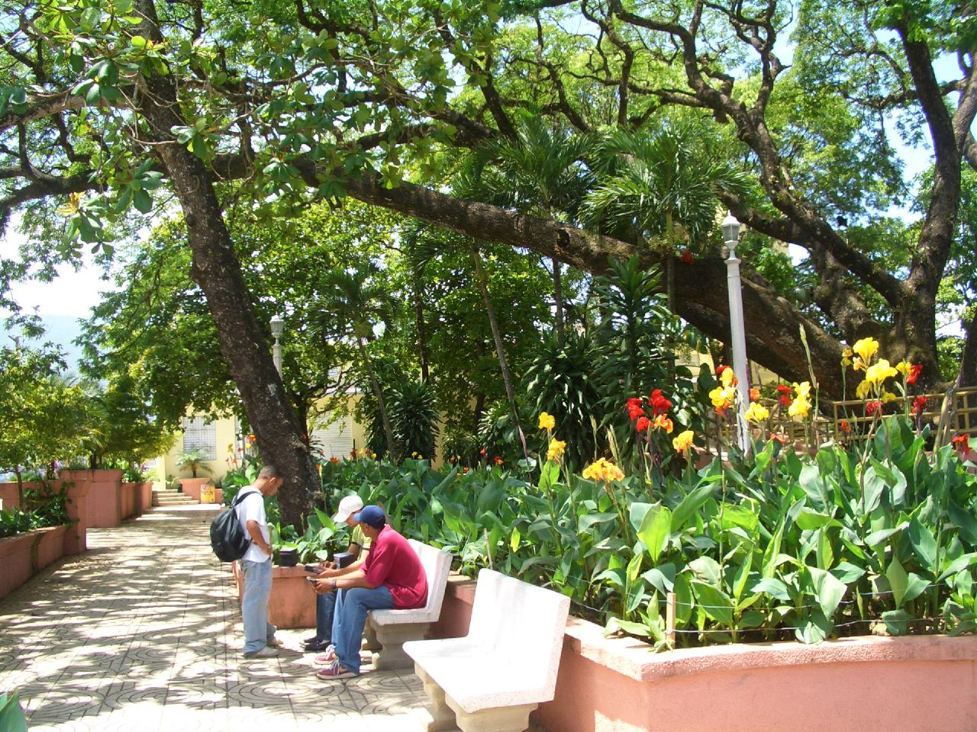
Notes:
Re. Dominicana.-Parque Duarte.-Jabarcoa.-La Vega

Slide 9
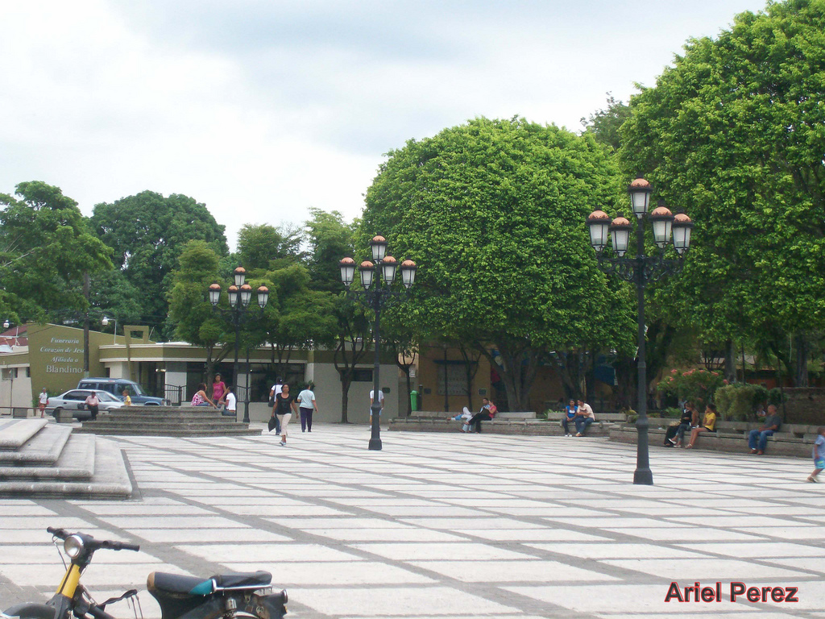
Notes:
Re. Dominicana.-Parque Duarte.-Jabarcoa.-La Vega

Slide 10
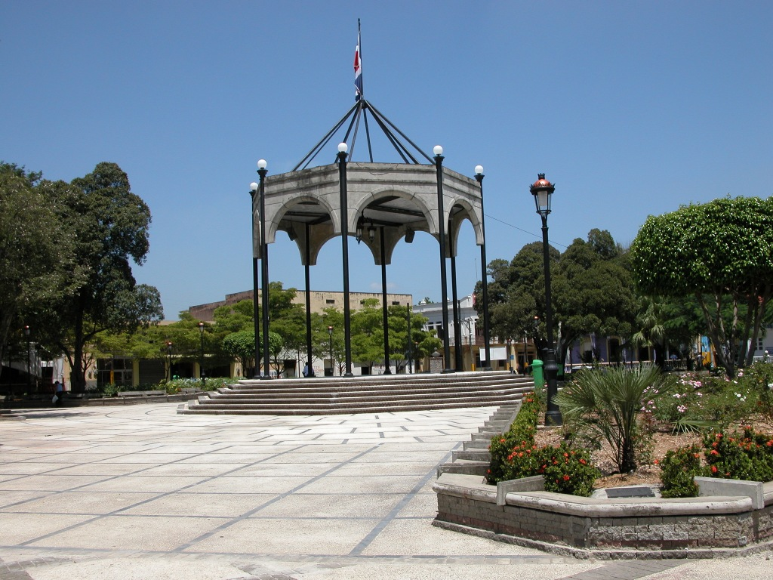
Notes:
Re. Dominicana.-Parque Duarte.-Jabarcoa.-La Vega

Slide 11
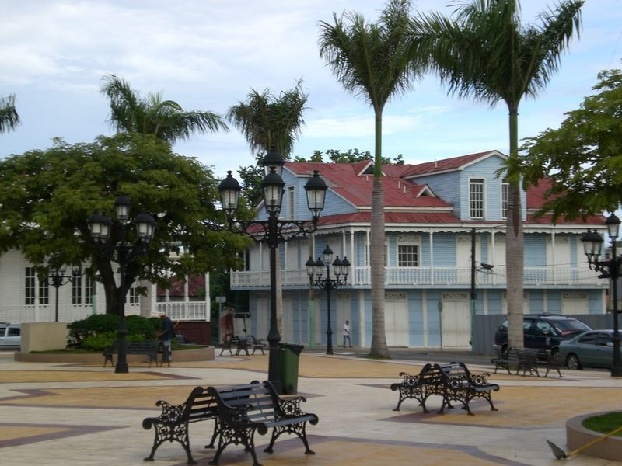
Notes:
Re. Dominicana.-Parque Duarte.-Jabarcoa.-La Vega

Slide 12
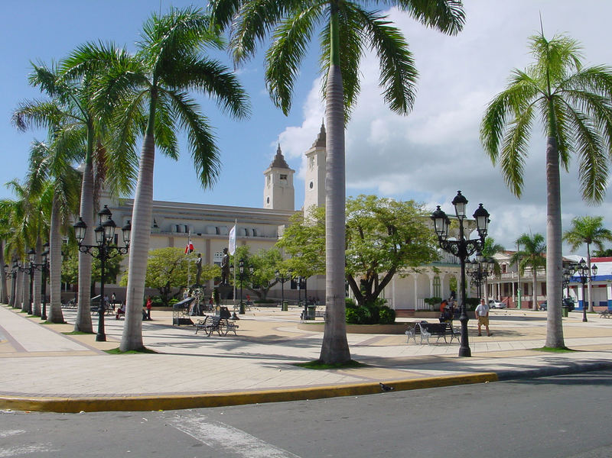
Notes:
Rep. Dominicana.-Parque Duarte.-Puerto Plata

Slide 13
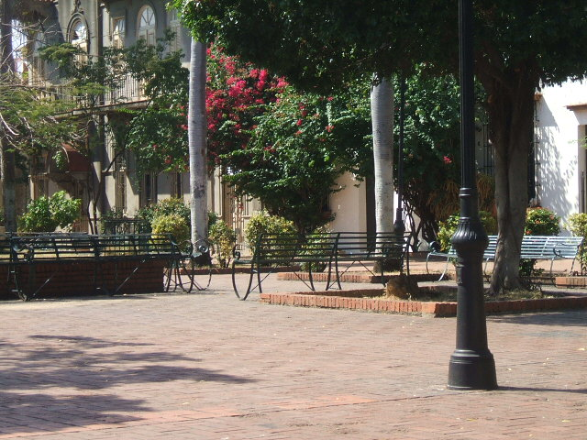
Notes:
Rep.Dominicana.-Parque Duarte en la Zona Colonial

Slide 14
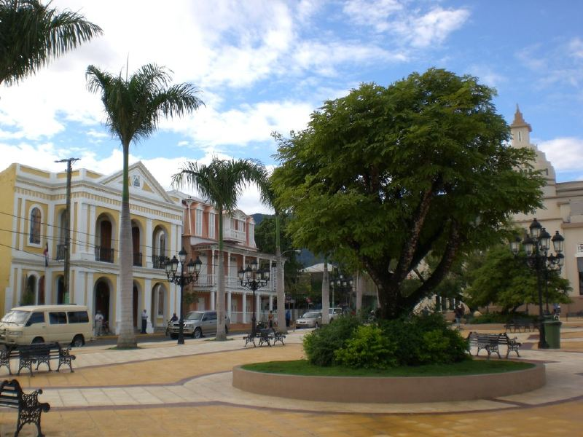
Notes:
Re. Dominicana.-Parque Duarte.-Puerto Plata

Slide 15
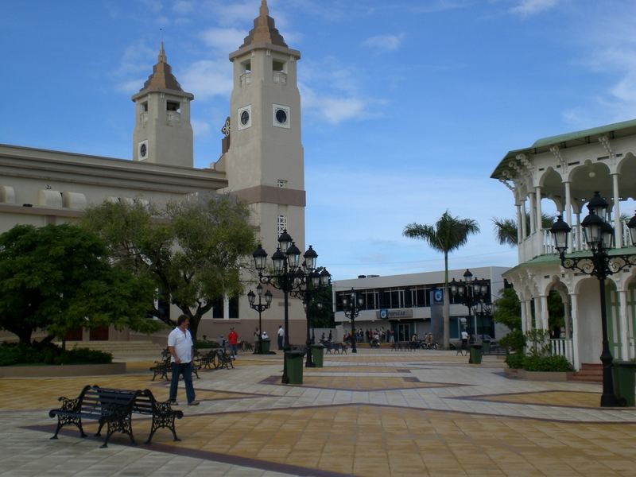
Notes:
Re. Dominicana.-Parque Duarte.-Puerto Plata

Slide 16
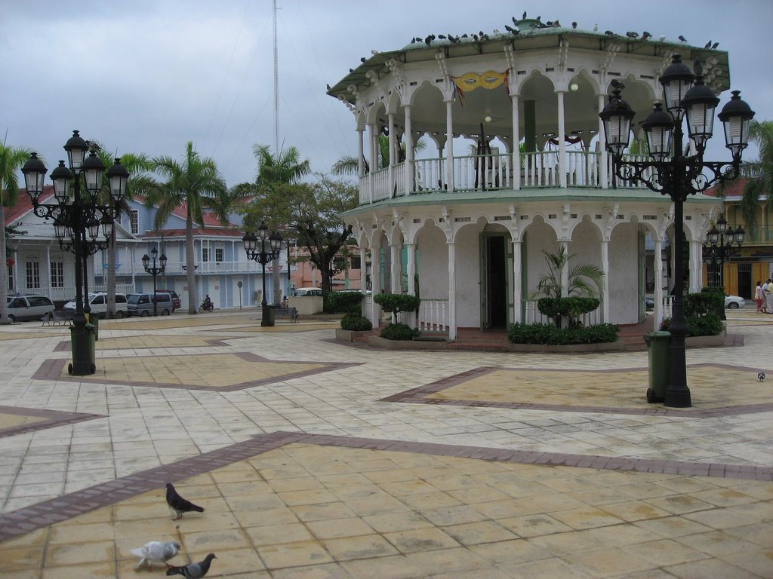
Notes:
Re. Dominicana.-Parque Duarte.-Puerto Plata

Slide 17
nuevo parque enriquillo
Esta es la nueva cara del Parque Enriquillo, un lugar emblemático para los residentes en la capital de la República.
En su reconstrucción desde 1990, el parque conserva sus líneas arquitectónicas originales.
El área de recreación fue totalmente remozada, conservando su estructura original.
Es de destacar que se trata de un parque de jardines, con todos sus andenes recuperados.

Slide 18
Dispone de mobiliario, arbolado e iluminación nueva.
El Parque cuenta con área para caminar y ejercitarse en horas de la mañana, con la ayuda de instructores.
Esto forma parte de la política de animación urbana.
El jefe de la Policía Nacional puso a disposición del programa de actividades la banda de música y el coro. Salcedo dijo que al proyecto de la Duarte será incorporado el Barrio Chino, que está en la inversión global. Adelantó que la remodelación seguirá en las avenidas José Martí, Ravelo y la 27 de Febrero, debajo de los elevados.

Slide 19
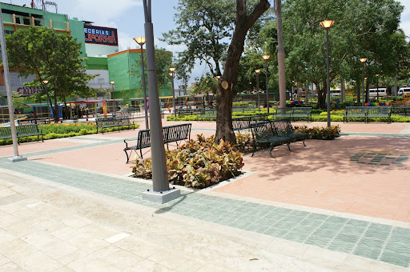
Notes:
Rep. Dominicana.-EL NUEVO PARQUE ENRIQUELLO

Slide 20
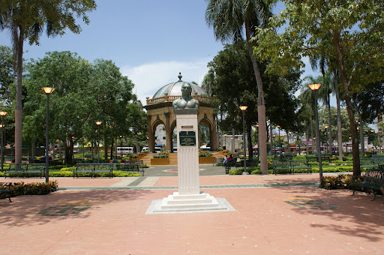
Notes:
Rep. Dominicana.-EL NUEVO PARQUE ENRIQUELLO

Slide 21
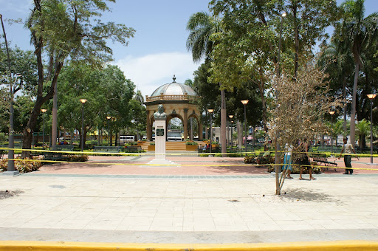
Notes:
Rep. Dominicana.-EL NUEVO PARQUE ENRIQUELLO

Slide 22
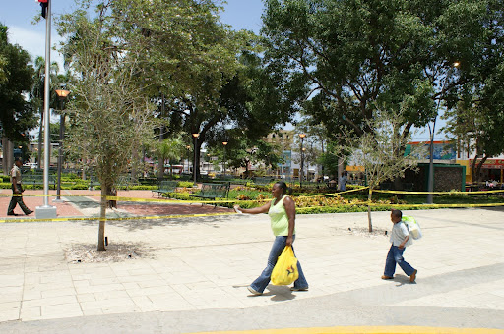

Slide 23
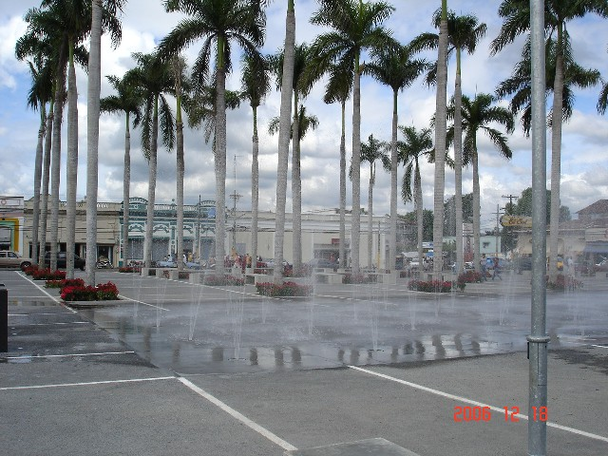
Notes:
Rep.Dominicana.-Parque de las Flores

Slide 24
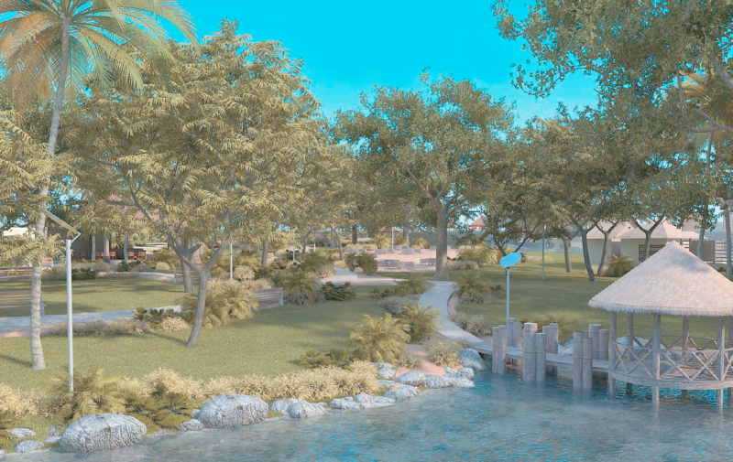
Notes:
Rep.Dominicana.-Ecoparque La Paz .-Salcedo

Slide 25
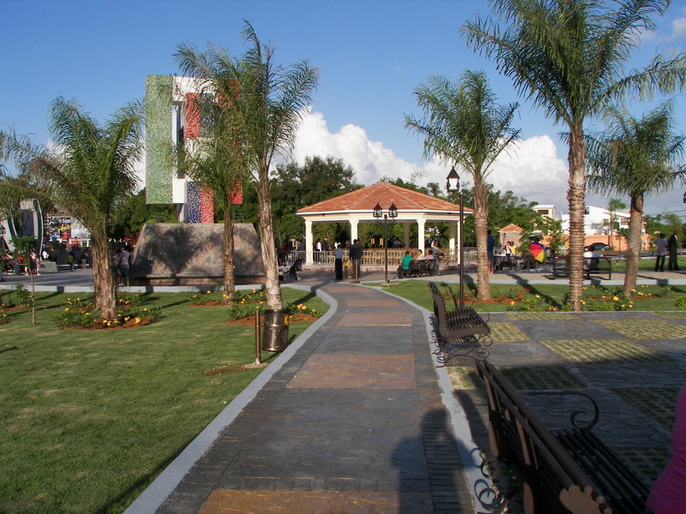
Notes:
Rep.Dominicana.-Parque Italia, Ensanche Alma Rosa II, Santo Domingo Este.-x

Slide 26
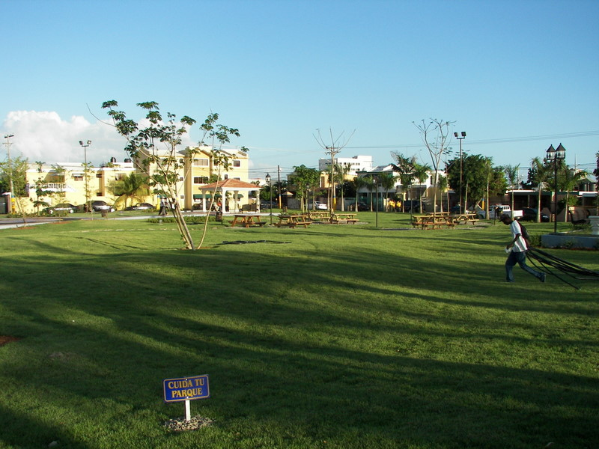
Notes:
Rep.Dominicana.-Parque Italia, Ensanche Alma Rosa II, Santo Domingo Este.-x

Slide 27
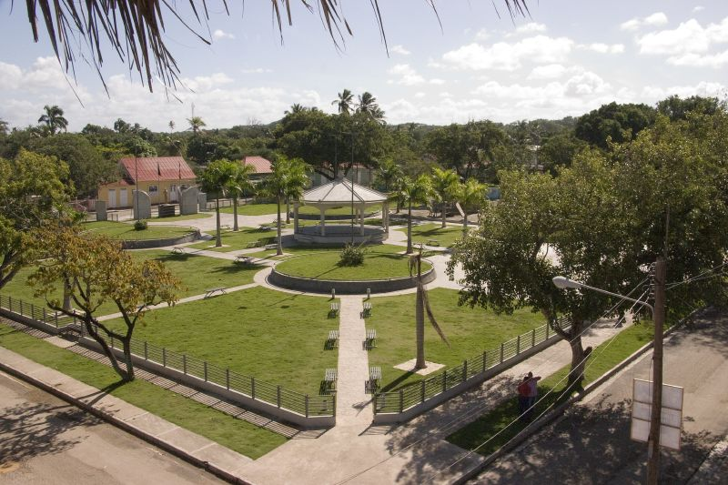
Notes:
Rep.Dominicana.-Parque Montecristo

Slide 28
Parque Mirador Sur
Es una de las áreas verdes más extensas de la ciudad, un “ balcón ” de 8 Km. de largo que se asoma sobre el mar Caribe; lugar ideal para caminar y tomar fotos.
Consta de varias atracciones como: una piscina para remar en botes, varias fuentes, esculturas, restaurantes, café y una pista de ciclismo.
Grandes maravillas del parque son las cavernas subterráneas, entre las cuales la más conocida es la “ Guácara Taína ”, un exclusivo Night Club subterráneo natural con estalactitas y estalagmitas.

Slide 29
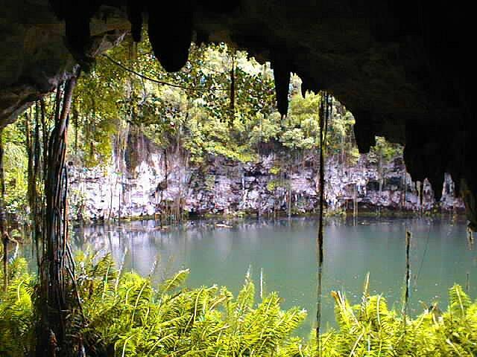

Slide 30
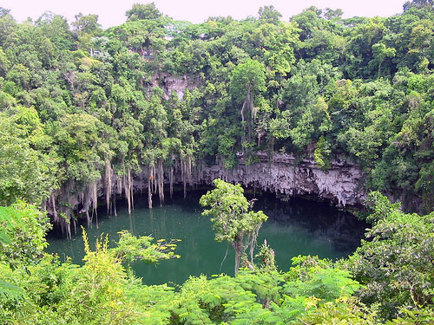

Slide 31
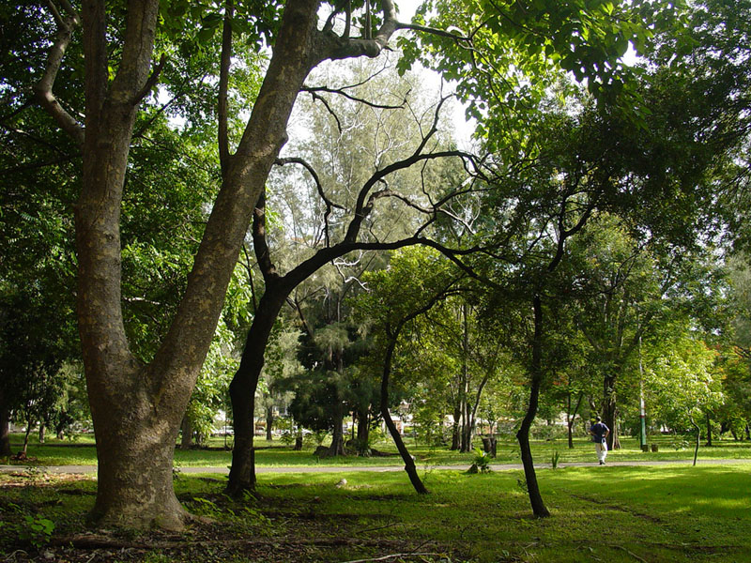

Slide 32
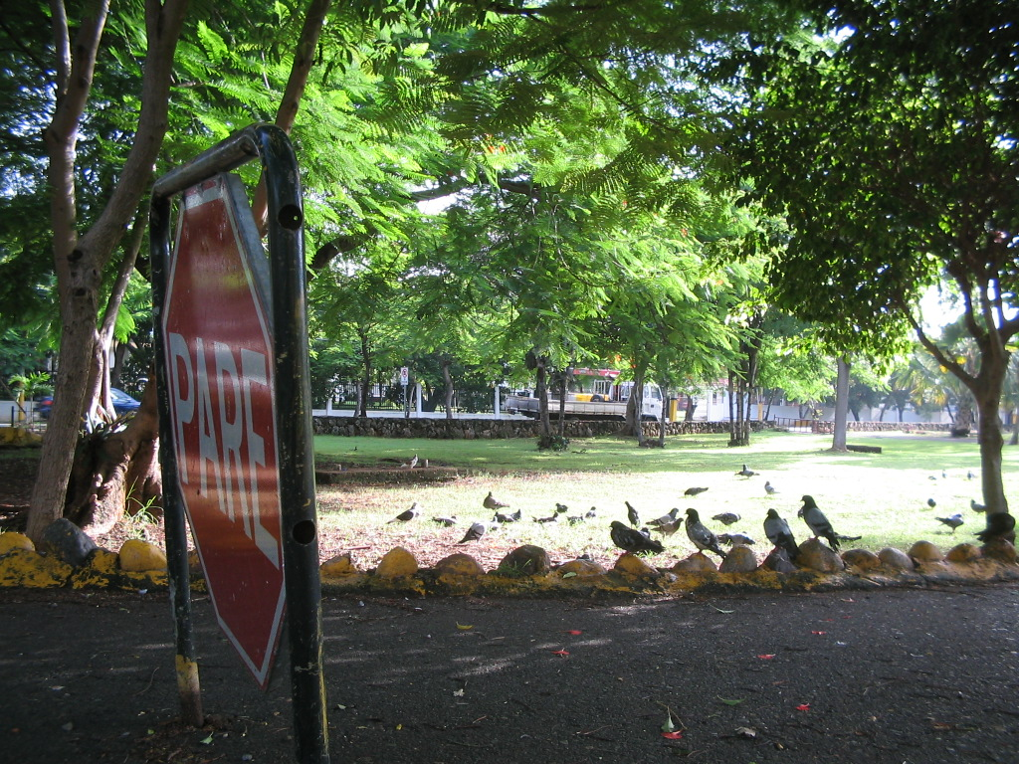
Notes:
Rep.Dominicana.-Santo Domingo.-Parque Mirador Sur.

Slide 33
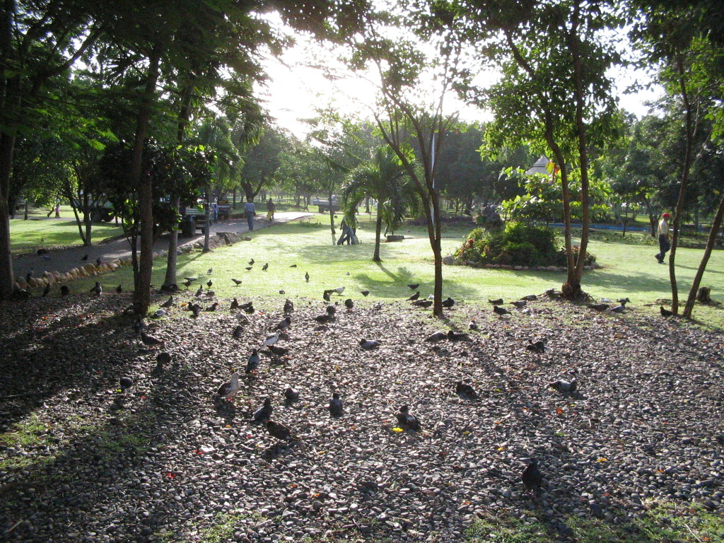
Notes:
Rep.Dominicana.-Santo Domingo.-Parque Mirador Sur.

Slide 34
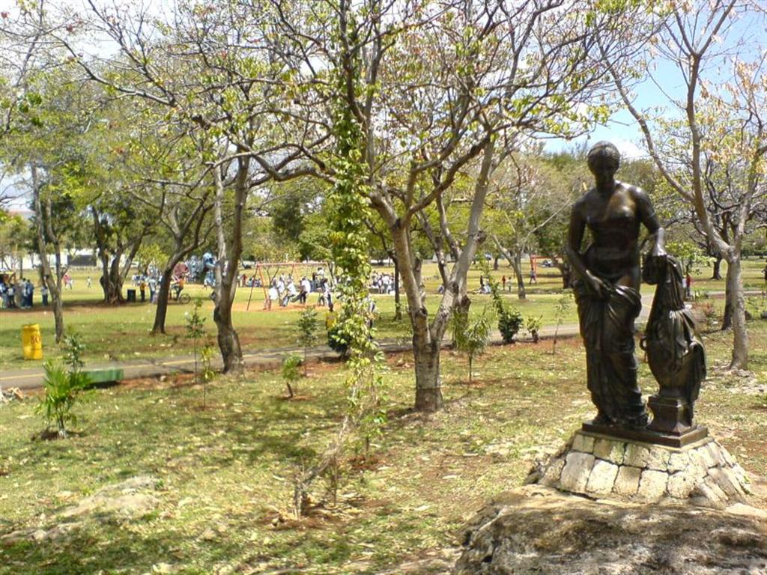
Notes:
Rep.Dominicana.-Santo Domingo.-Parque Mirador Sur.

Slide 35
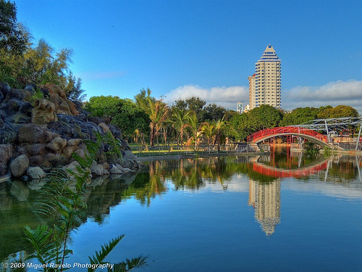
Notes:
Rep.Dominicana.-Santo Domingo.-Parque Mirador Sur.

Slide 36
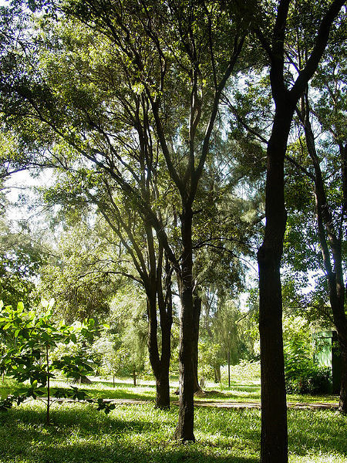
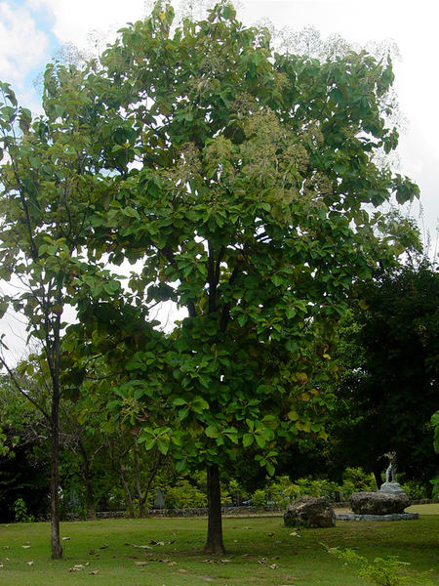
Notes:
Rep.Dominicana.-Santo Domingo.-Parque Mirador Sur.

Slide 37
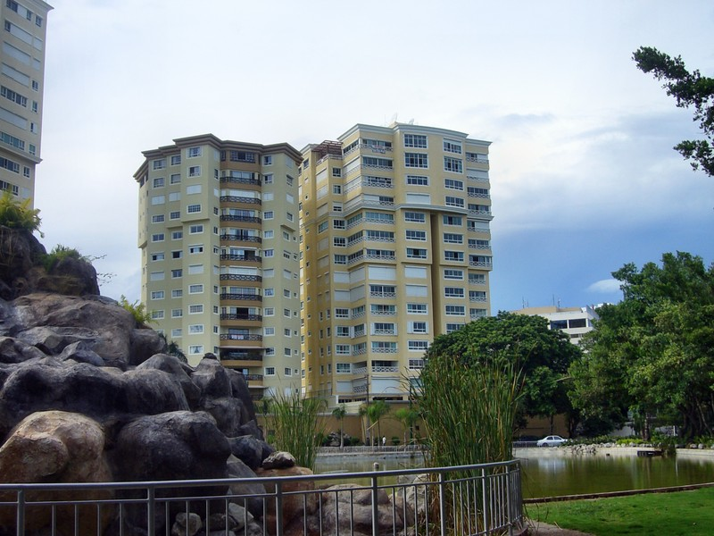
Notes:
Rep.Dominicana.-Santo Domingo.-Parque Mirador Sur.

Slide 38
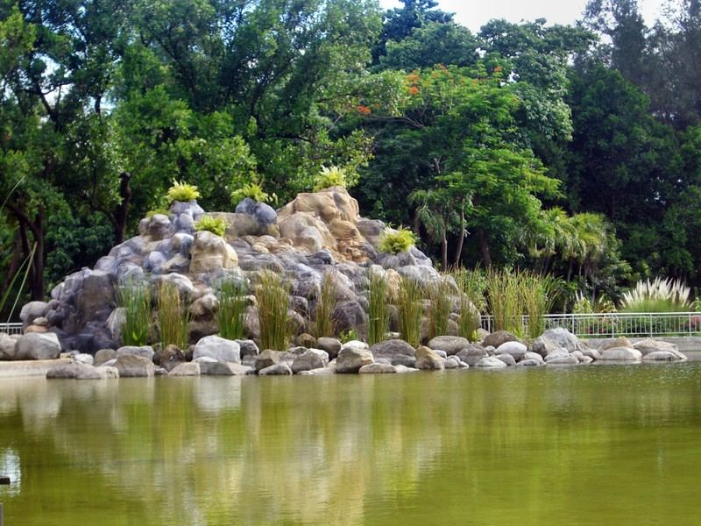
Notes:
Rep.Dominicana.-Santo Domingo.-Parque Mirador Sur.

Slide 39
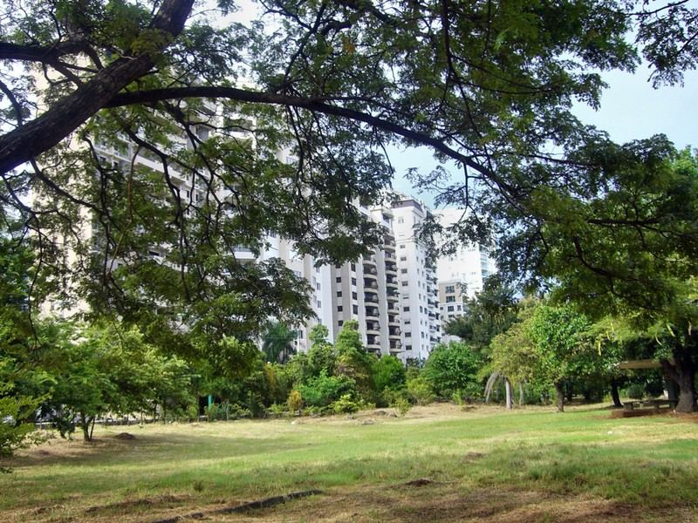
Notes:
Rep.Dominicana.-Santo Domingo.-Parque Mirador Sur.

Slide 40
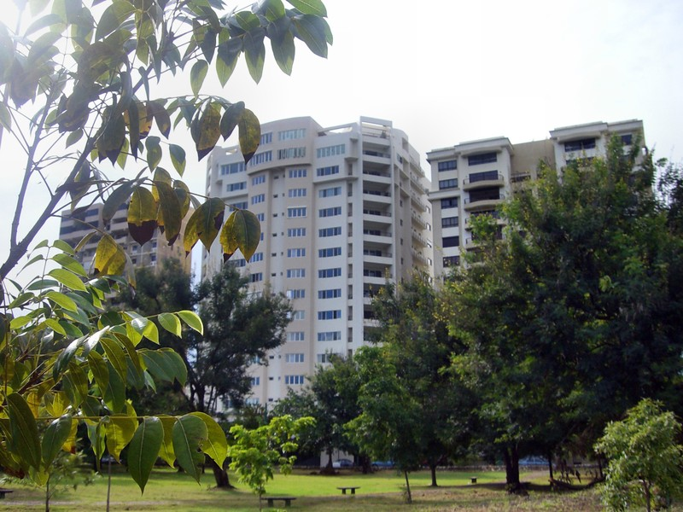
Notes:
Rep.Dominicana.-Santo Domingo.-Parque Mirador Sur.

Slide 41
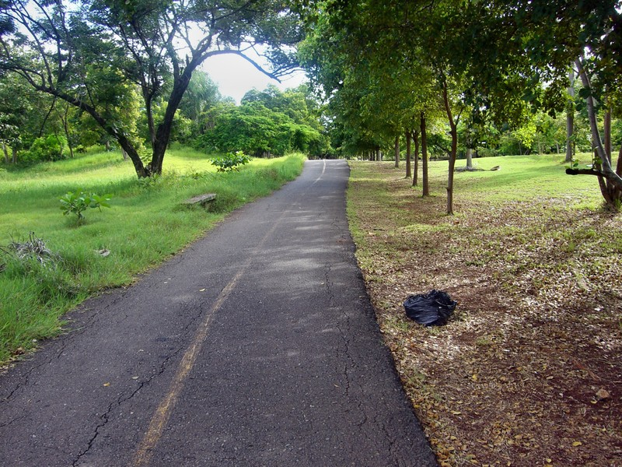
Notes:
Rep.Dominicana.-Santo Domingo.-Parque Mirador Sur.

Slide 42
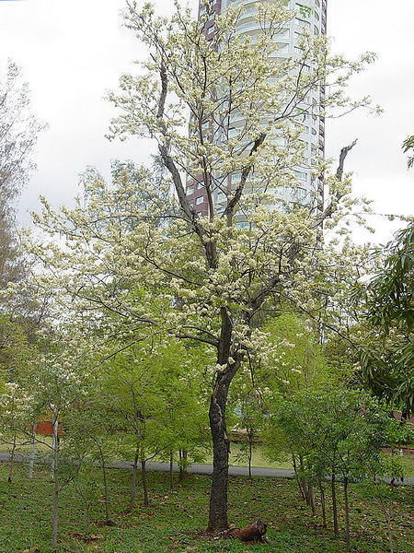
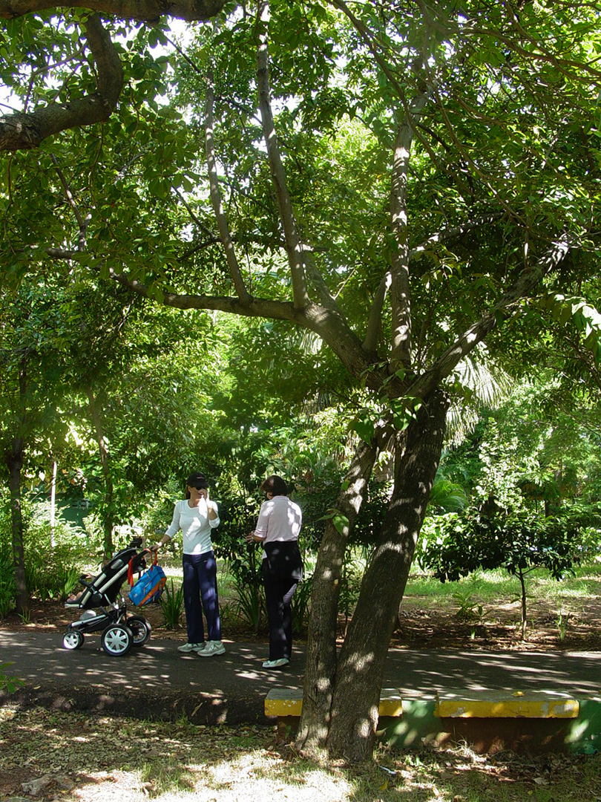
Notes:
Rep.Dominicana.-Santo Domingo.-Parque Mirador Sur.

Slide 43
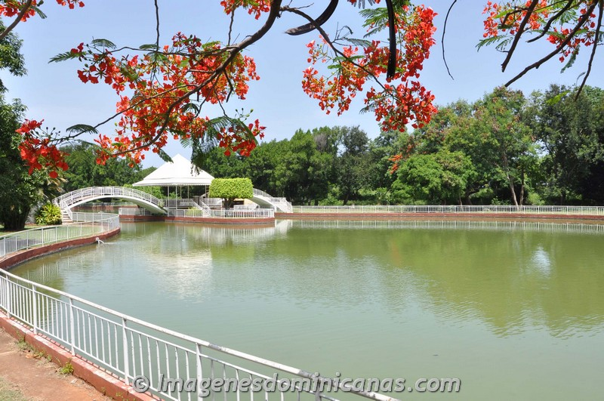
Notes:
Rep.Dominicana.-Santo Domingo.-Parque Mirador Sur.

Slide 44
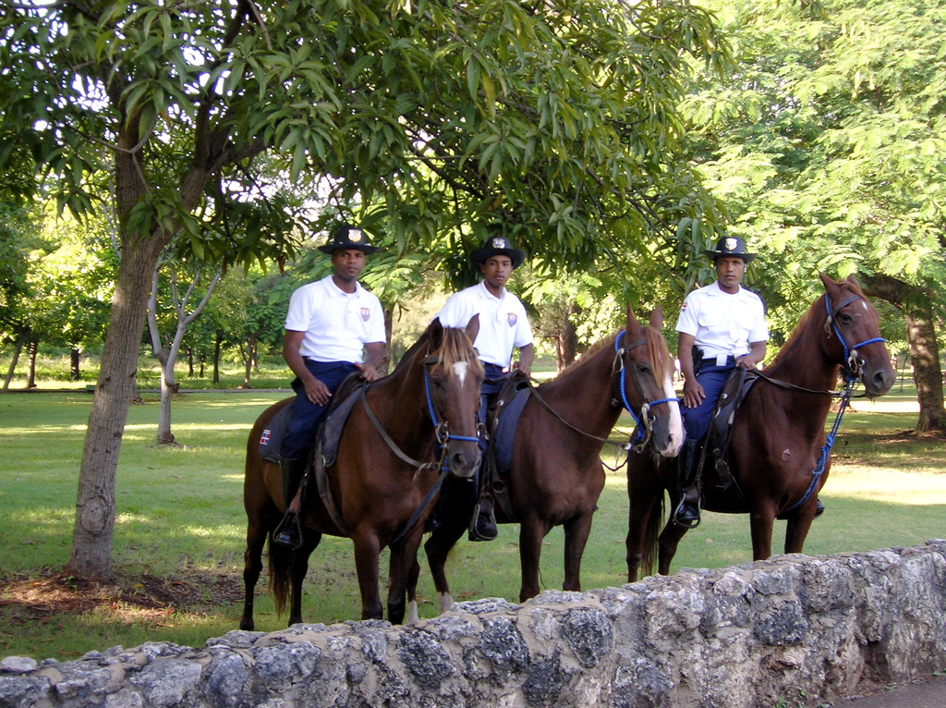
Notes:
Rep.Dominicana.-Santo Domingo.-Parque Mirador Sur.

Slide 45
Jardin Botanico de Santo Domingo
El Jardín Botánico Nacional de Santo Domingo también conocido como Jardín Botánico Nacional Dr Rafael M. Moscoso, es un jardín botánico, arboreto (12,000 m²), y área de vegetación natural silvestre preservada, que se encuentra en Santo Domingo capital de la República Dominicana.
Es miembro del BGCI encuadrado en la Asociación Latinoamericana y del Caribe de Jardines Botánicos.
Su emblema es una hoja del guanito (Coccothrinax argentea).

Slide 46
El Jardín Botánico Nacional se fundó con el fin de estudiar, preservar e investigar la variada flora de la República Dominicana.
Fue creado mediante la Ley 456 de 1976 e inaugurado el 15 de agosto de 1976.
Lleva el nombre del Dr. Rafael M. Moscoso como homenaje al primer botánico dominicano que escribió un catálogo de la flora de la Isla Española en 1943.
El Jardín Botánico es una institución descentralizada que depende de la Secretaría Administrativa de la Presidencia de la República Dominicana. Su actual director es: Ricardo García.

Slide 47
Plaza Central
Es el lugar de recepción para los visitantes, de gran amplitud con varios estanques que albergan plantas acuáticas y peces multicolores, con esbeltas y variadas palmeras en cuyos pies se encuentran varias colecciones de vistosas plantas de flor.
Aquí también se encuentran unos pequeños trenes que conducen a los visitantes a través de la diversa y rica vegetación del bosque tropical caribeño.

Slide 48
Reloj Floral
Es uno de los relojes florales más grandes del mundo, con una altura máxima de 3.5 m y unos 20 m de diámetro, tiene unas agujas de 5 metros de longitud para marcar las horas.
Está rodeado por un estanque circular donde se exhiben plantas acuáticas.
Este jardín japonés además de las colecciones de plantas de bambúes, araucarias, sabinas, .. que le dan un toque oriental , tienen una gran belleza paisajista, con sus lagos y añadidos arquitectónicos de puente y un arco "torii.

Slide 49
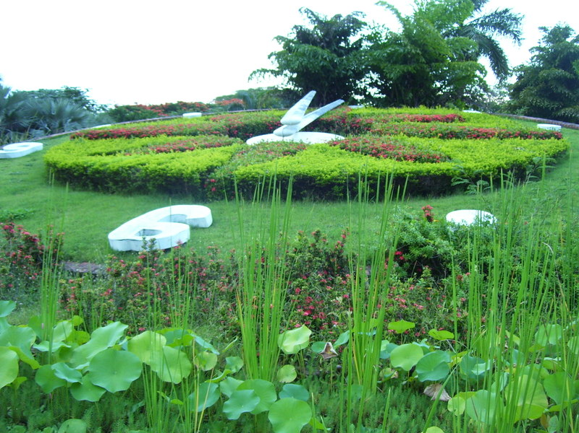
Notes:
Rep.Dominicana.-Santo Domingo

Slide 50
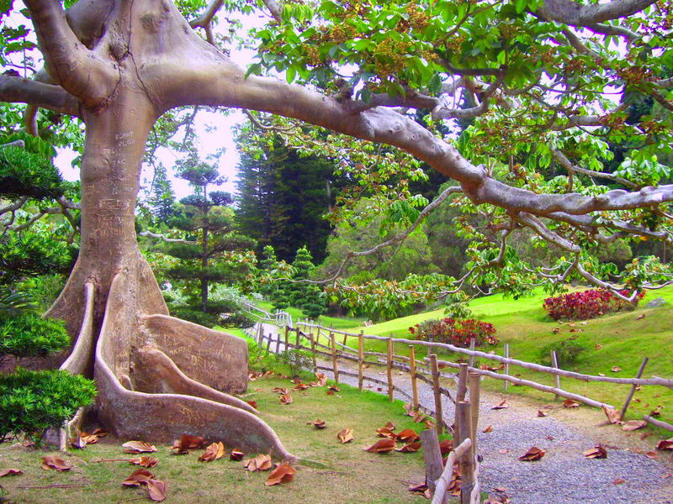
Notes:
Rep.Dominicana.-Santo Domingo.-Jardin japones

Slide 51
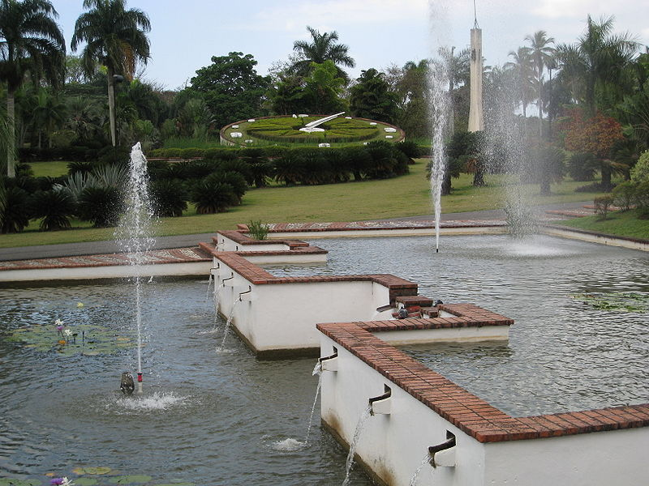
Notes:
Rep.Dominicana.-Jardin Botanico de Santo Domingo.-Floral_Clock

Slide 52
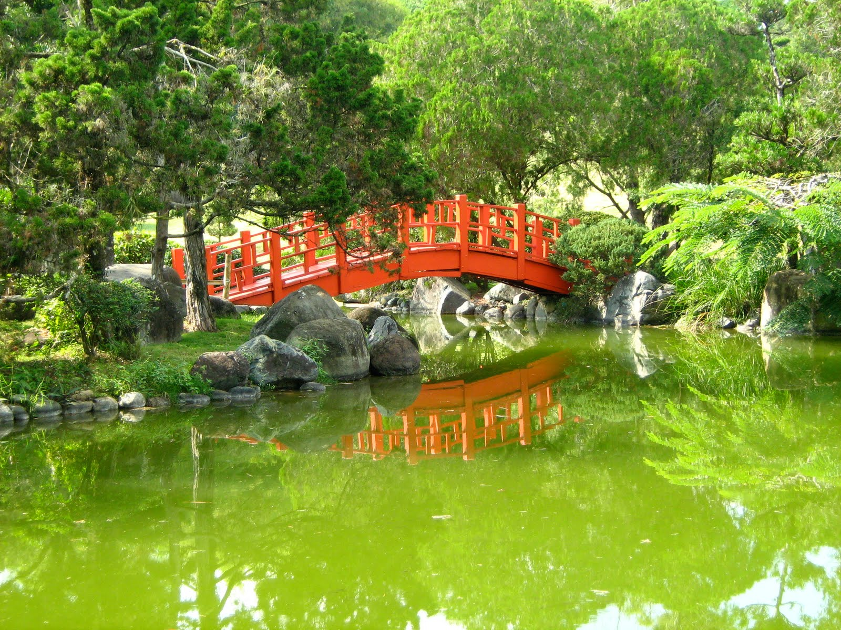
Notes:
Rep.Dominicana.-Jardin Botanico de Santo Domingo

Slide 53
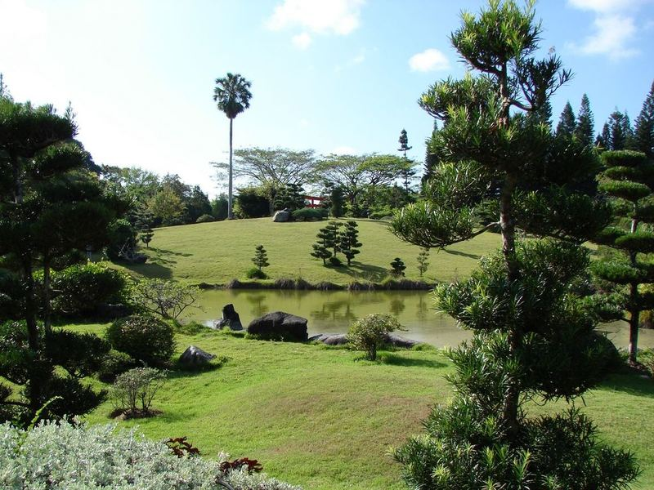
Notes:
Rep.Dominicana.-Jardin Botanico de Santo Domingo

Slide 54
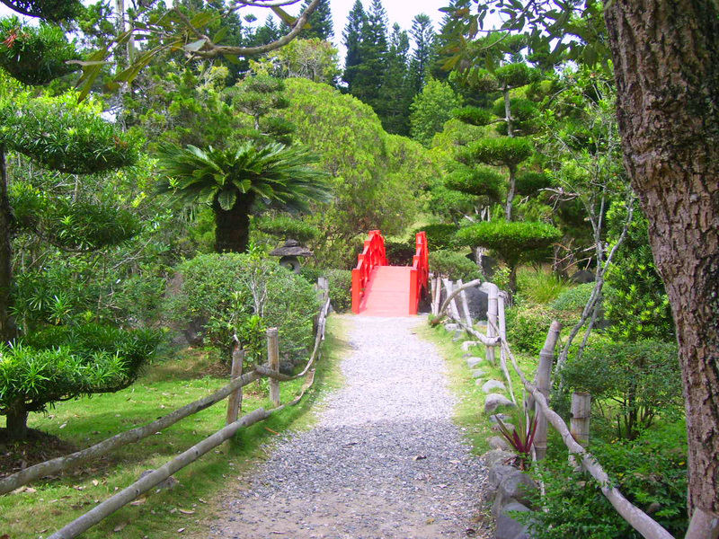
Notes:
Rep.Dominicana.-Jardin Botanico de Santo Domingo

Slide 55
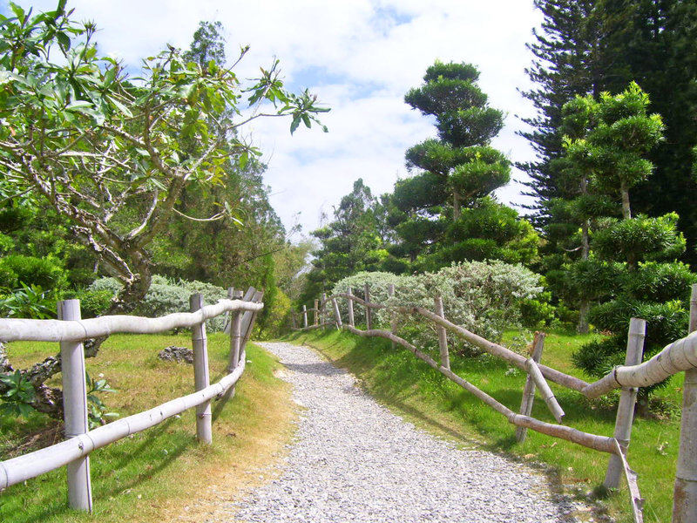
Notes:
Rep.Dominicana.-Jardin Botanico de Santo Domingo

Slide 56
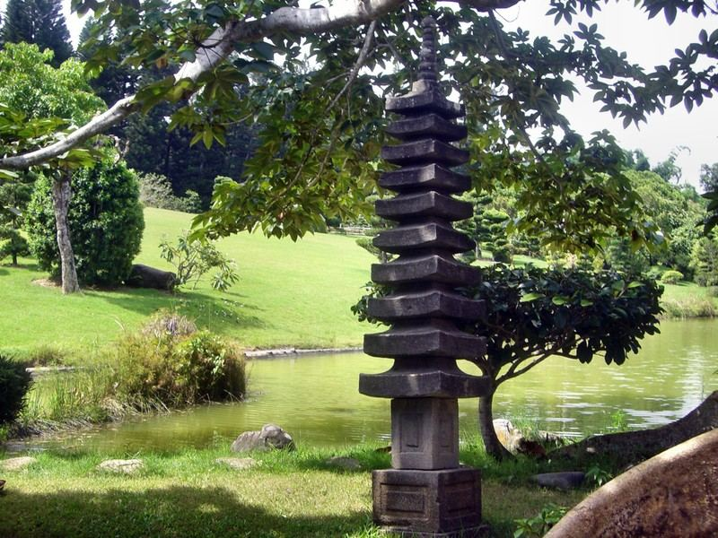
Notes:
Rep.Dominicana.-Jardin Botanico de Santo Domingo

Slide 57
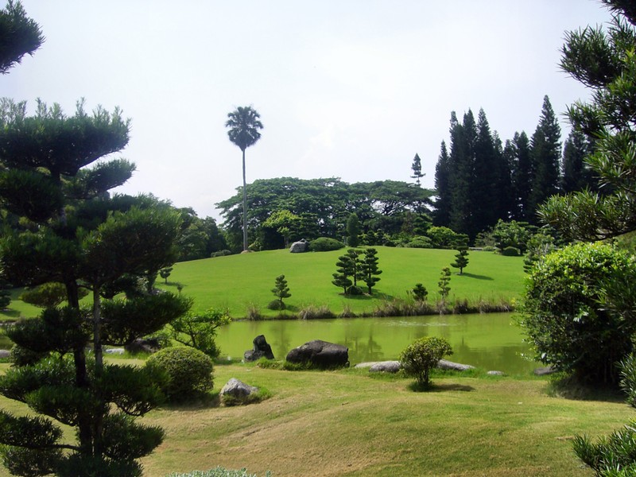
Notes:
Rep.Dominicana.-Jardin Botanico de Santo Domingo

Slide 58
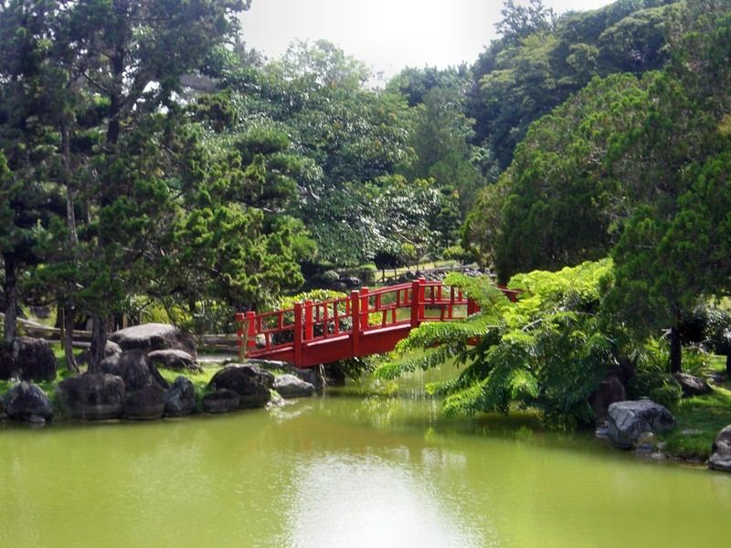
Notes:
Rep.Dominicana.-Jardin Botanico de Santo Domingo

Slide 59
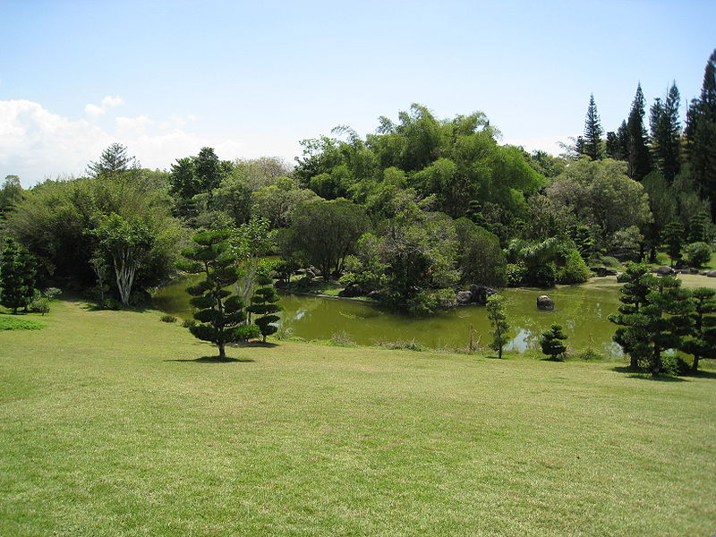
Notes:
Rep.Dominicana.-Jardin Botanico de Santo Domingo

Slide 60

Notes:
Rep.Dominicana.-Jardin Botanico de Santo Domingo

Slide 61

Notes:
Rep.Dominicana.-Jardin Botanico de Santo Domingo

Slide 62

Notes:
Rep.Dominicana.-Jardin Botanico de Santo Domingo

Slide 63


Slide 64


Slide 65


Slide 66


Slide 67

Notes:
Jardin Botanico de Santo_Domingo.

Slide 68

Notes:
Jardin Botanico de Santo_Domingo.

Slide 69
Notes:
Jardin Botanico de Santo_Domingo.

Slide 70

Notes:
Jardin Botanico de Santo_Domingo.

Slide 71
Notes:
Jardin Botanico de Santo_Domingo.

Slide 72

Notes:
Jardin Botanico de Santo_Domingo.

Slide 73
Parque Santo Domingo de Heredia
Este parque es una experiencia educativa para cualquier persona que quiera ahondar en la sorprendente diversidad biológica de Costa Rica. El Parque INBio es parte parque y parte centro educativo y es un lugar maravilloso para familias ya que los niños pueden ver muchas de las plantas indígenas y animales de Costa Rica.

Slide 74
Este parque es hogar de por lo menos 600 especies de plantas, mas de 50 especies de pájaros y una encantadora finca de mariposas y es también hábitat de iguanas, culebras, tortugas, perezosos y sapos.
Hay una estación de investigación y un museo dentro del parque y un buen numero de senderos para escalar y caminar, con acceso también para los discapacitados.

Slide 75

Notes:
Rep.Dominicana.-Inbio Parque Santo Domingo de Heredia

Slide 76

Notes:
Jardin Botanico de Santo_Domingo.

Slide 77

Notes:
Jardin Botanico de Santo_Domingo.

Slide 78

Notes:
Jardin Botanico de Santo_Domingo.

Slide 79

Notes:
Rep.Dominicana.-Inbio Parque Santo Domingo de Heredia

Slide 80

Notes:
Rep.Dominicana.-Inbio Parque Santo Domingo de Heredia
Rep.Dominicana.-Inbio Parque Santo Domingo de Heredia

Slide 81

Notes:
Rep.Dominicana.-Inbio Parque Santo Domingo de Heredia

Slide 82

Notes:
Rep.Dominicana.-Inbio Parque Santo Domingo de Heredia

Slide 83
San Salvador
El Salvador, oficialmente República de El Salvador, es un país localizado en América Central, con una población estimada de 6.288.899 habitantes para el año 2013.
Debido a su extensión territorial (21.041 km²) tiene la densidad poblacional más alta de América continental.
Limita al norte y al este con Honduras, al sur con el Océano Pacífico, y al oeste con Guatemala.
La ciudad capital del país y ciudad más grande es San Salvador, así como Santa Ana y San Miguel son también importantes centros culturales y comerciales.

Slide 84

Notes:
San Salvador.-Atenea Bulevard de los Proceres.

Slide 85


Notes:
San Salvador.-Atenea Bulevard de los Proceres.y Monumentp la Constitucion

Slide 86

Notes:
San Salvador.-Monumento a la Republica de Colombia

Slide 87

Notes:
San Salvador.-Monumento a la Virgen del Rosario

Slide 88

Notes:
San Salvador.-Monumento a Los Próceres de la Independencia

Slide 89


Notes:
San Salvador.-Monumento a Martin Torrijos Heredia y Monumento a Pablo Neruda en el parque Cuscatlán

Slide 90

Notes:
San Salvador.--Parque Colonia Centroamerica

Slide 91

Notes:
San Salvador.-PARQUE CUSCATLAN

Slide 92

Notes:
San Salvador.-Plaza a La República de México

Slide 93

Notes:
San Salvador.-Plaza Arafat

Slide 94

Notes:
San Salvador.-Plaza Barrios.

Slide 95

Notes:
San Salvador.-Plaza de la Republica de Chile

Slide 96

Notes:
San Salvador.-Plaza de la Republica de Chile

Slide 97

Notes:
San Salvador.-PLAZA ECUADOR

Slide 98


Notes:
San Salvador.-PLAZA ECUADOR.-Simon Bolivar

Slide 99

Notes:
San Salvador.-PLAZA ECUADOR.-x

Slide 100

Notes:
San Salvador.-Fuentes Beethoven - Plaza a la Union Europea

Slide 101

Notes:
San Salvador.-PLAZA ITALIA

Slide 102

Notes:
San Salvador-Plaza de las Americas

Slide 103

Notes:
San Salvador.-Plaza Libertad

Slide 104

Notes:
San Salvador.-PLAZA MASFERRER

Slide 105

Notes:
San Salvador.-PLAZA MASFERRER.-x

Slide 106

Notes:
San Salvador.-PLAZA MASFERRER.-x

Slide 107

Notes:
San Salvador.-PLAZA MEXICO.-Monumento al Cura Hidalgo

Slide 108

Notes:
San Salvador.-Plaza Morazan

Slide 109

Notes:
San Salvador.-PLAZA PALESTINA

Slide 110


Notes:
San Salvador-Plaza de Mexico y Plaza Republica de Chile.-Monumento a Bernardo O´Hogigins

Slide 111

Notes:
San Salvador.-Plaza Republica de Chile

Slide 112

Notes:
San Salvador.-plaza barrios

Slide 113

Notes:
San Salvador.-PLAZAS Y PARQUES DE SAN SALVADOR

Slide 114

Notes:
San Salvador.-PLAZAS Y PARQUES DE SAN SALVADOR

Slide 115

San Salvador.-Redondel al Mariscal Luis Alves de Lima E Silva
Notes:
San Salvador.-Redondel al Mariscal Luis Alves de Lima E Silva

Slide 116

Notes:
San Salvador.-reloj de flores

Slide 117

Notes:
San Salvador.-ROTONDA DE LA MADRE

Slide 118

Notes:
San Salvador.-PLAZA JOSE MARTI

